Slide 1
EUROPA.-LA VUELTA AL MUNDO EN 885 JARDINES.-INGLATERRA.-GREEN PARK. GREENWICH PARK.-GROOMBRIDGE PLACE GARDENS.-HADDON HALL GARDENS.-HAM HOUSE.-HAMPTON COURT
Selección de textos y fotografías por
JOSE ELIAS BONELLLS

Slide 2
GREEN PARK
Green Park (oficialmente The Green Park) es uno de los parques reales de Londres .
Que cubre 19 hectáreas , se encuentra entre Londres 's Hyde Park y San James's Park .
Junto con los jardines de Kensington y los jardines del Palacio de Buckingham , estos parques forman un tramo de casi ininterrumpido de terreno abierto que va desde Whitehall y la estación Victoria de Kensington y Notting Hill.

Slide 3
El parque se compone enteramente de bosques y praderas, donde predominan los Platanus orientalis.

Slide 4
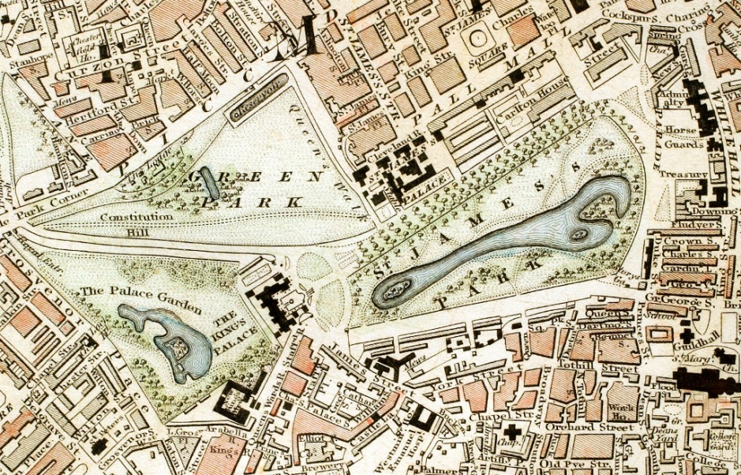

Slide 5
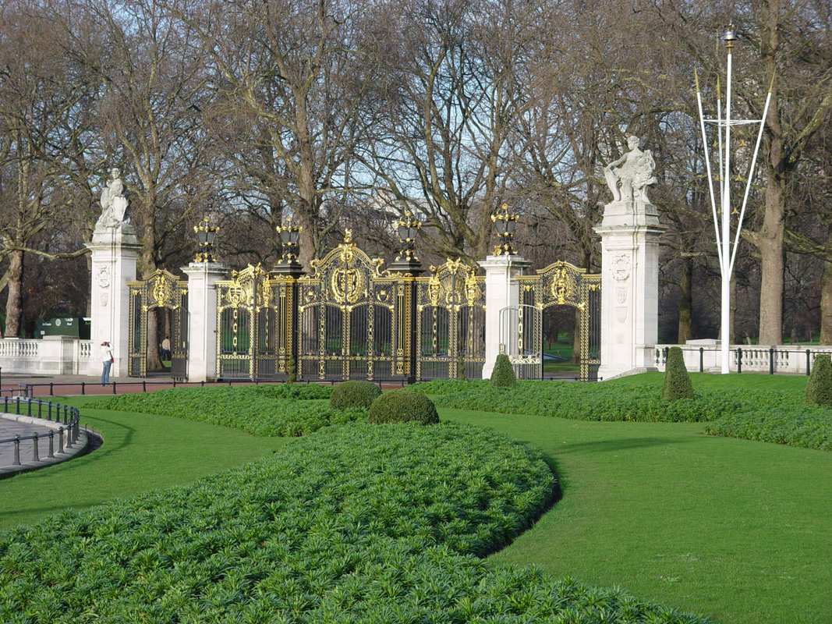
Notes:
Green Park

Slide 6
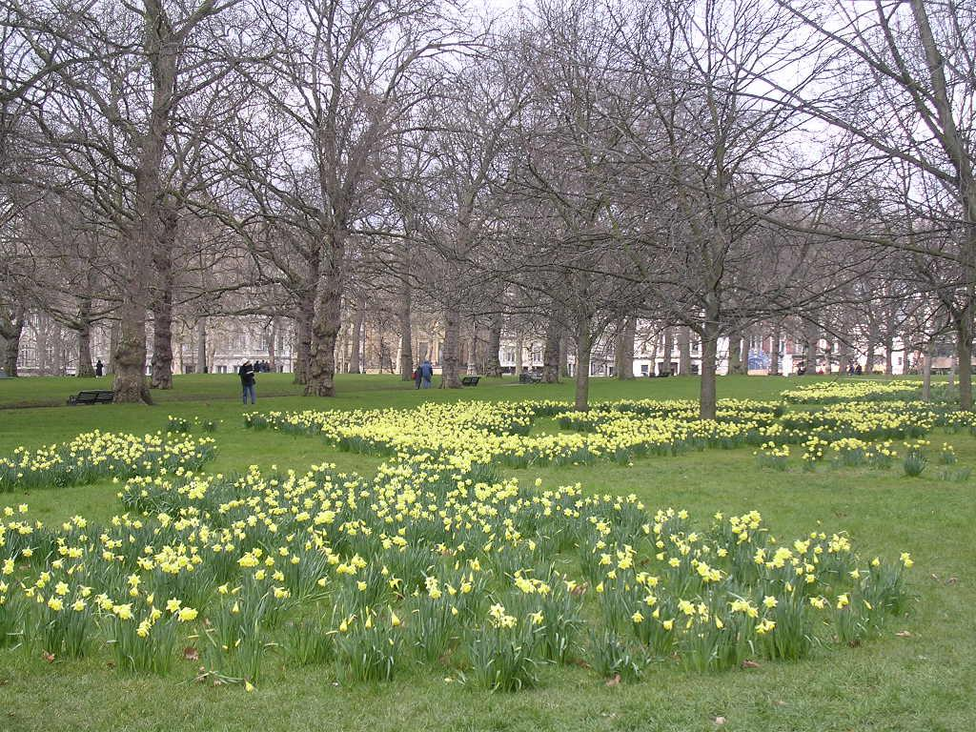
Notes:
Green Park.-Londres

Slide 7
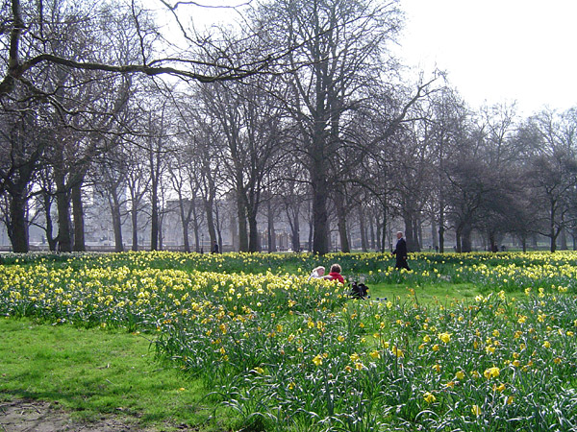
Notes:
Green Park

Slide 8
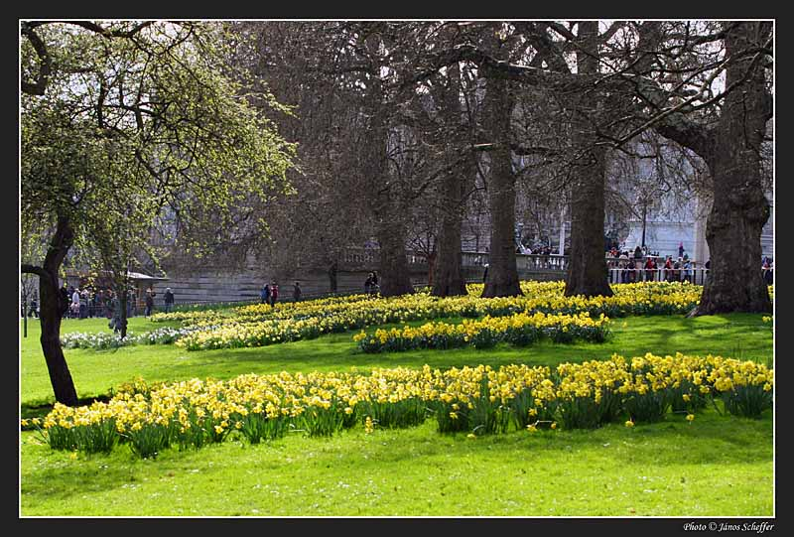
Notes:
Green Park

Slide 9
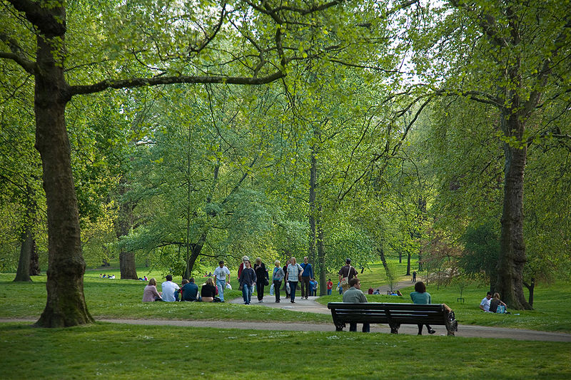
Notes:
Green Park

Slide 10
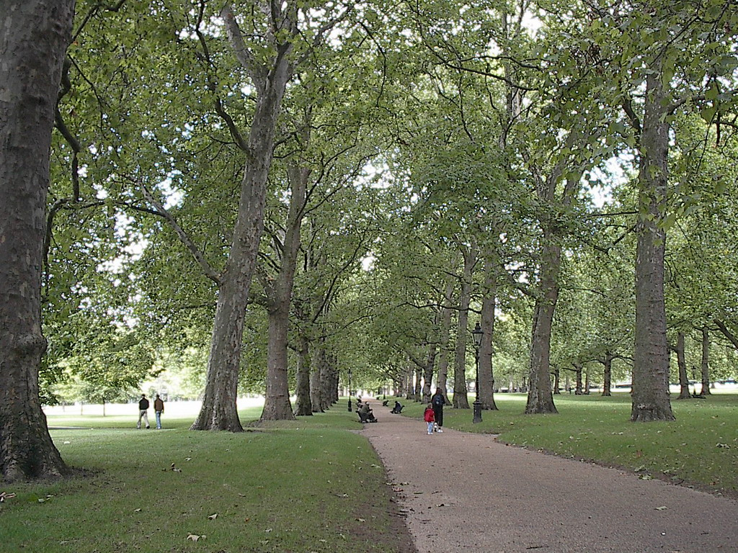
Notes:
Green Park.-Londres

Slide 11
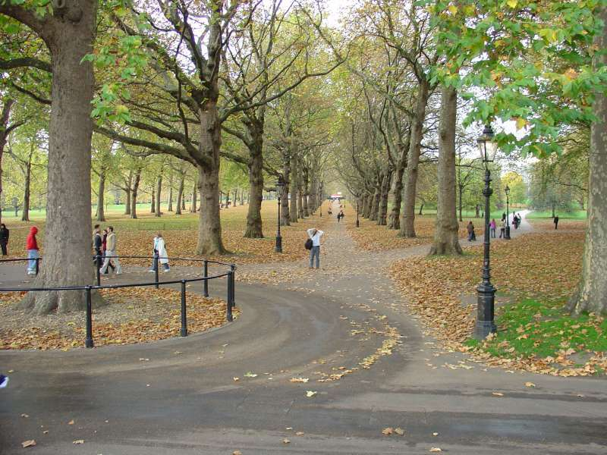
Notes:
Green Park

Slide 12
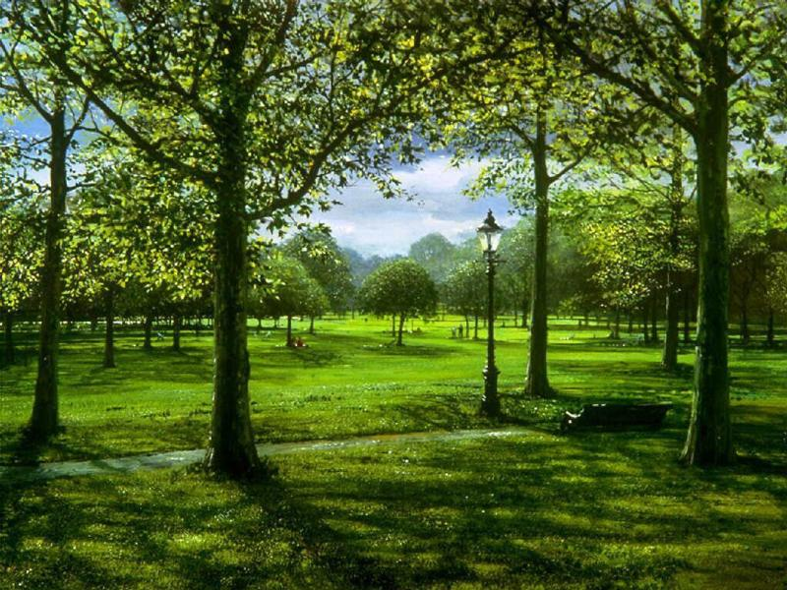
Notes:
Green Park

Slide 13
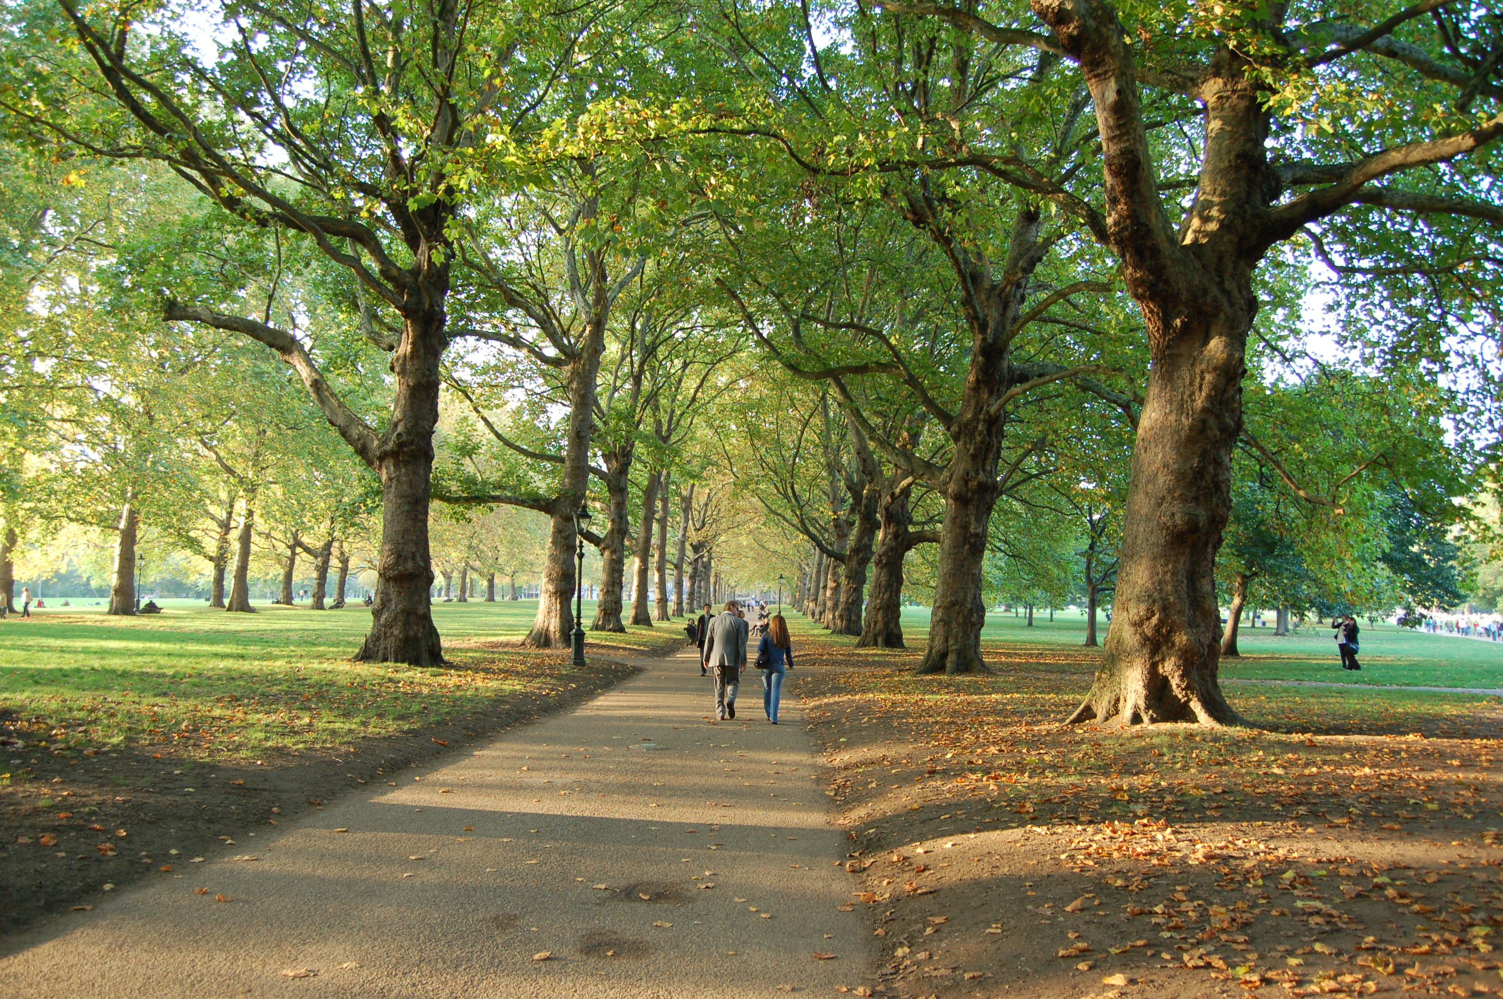
Notes:
Green Park

Slide 14
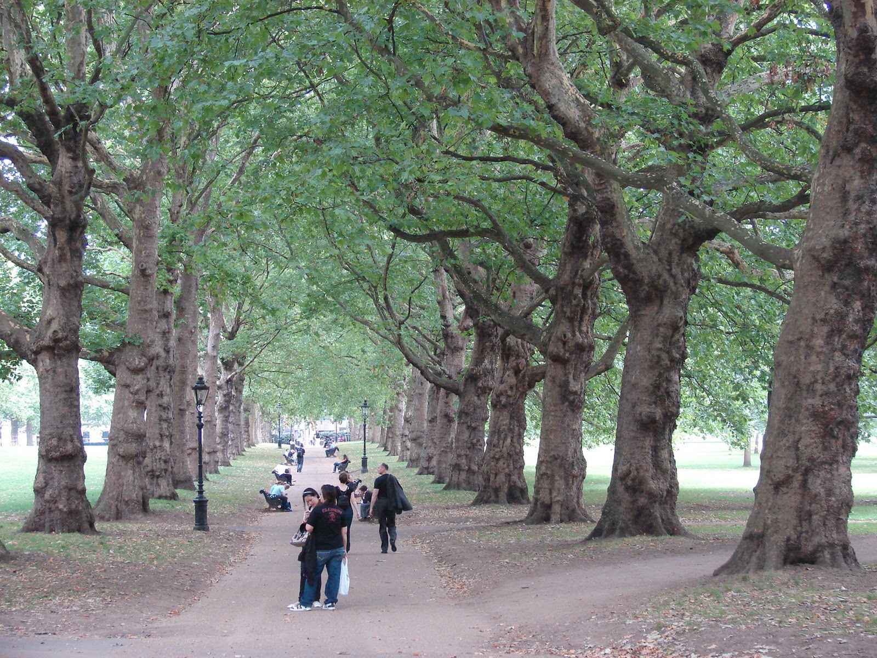
Notes:
Green Park

Slide 15
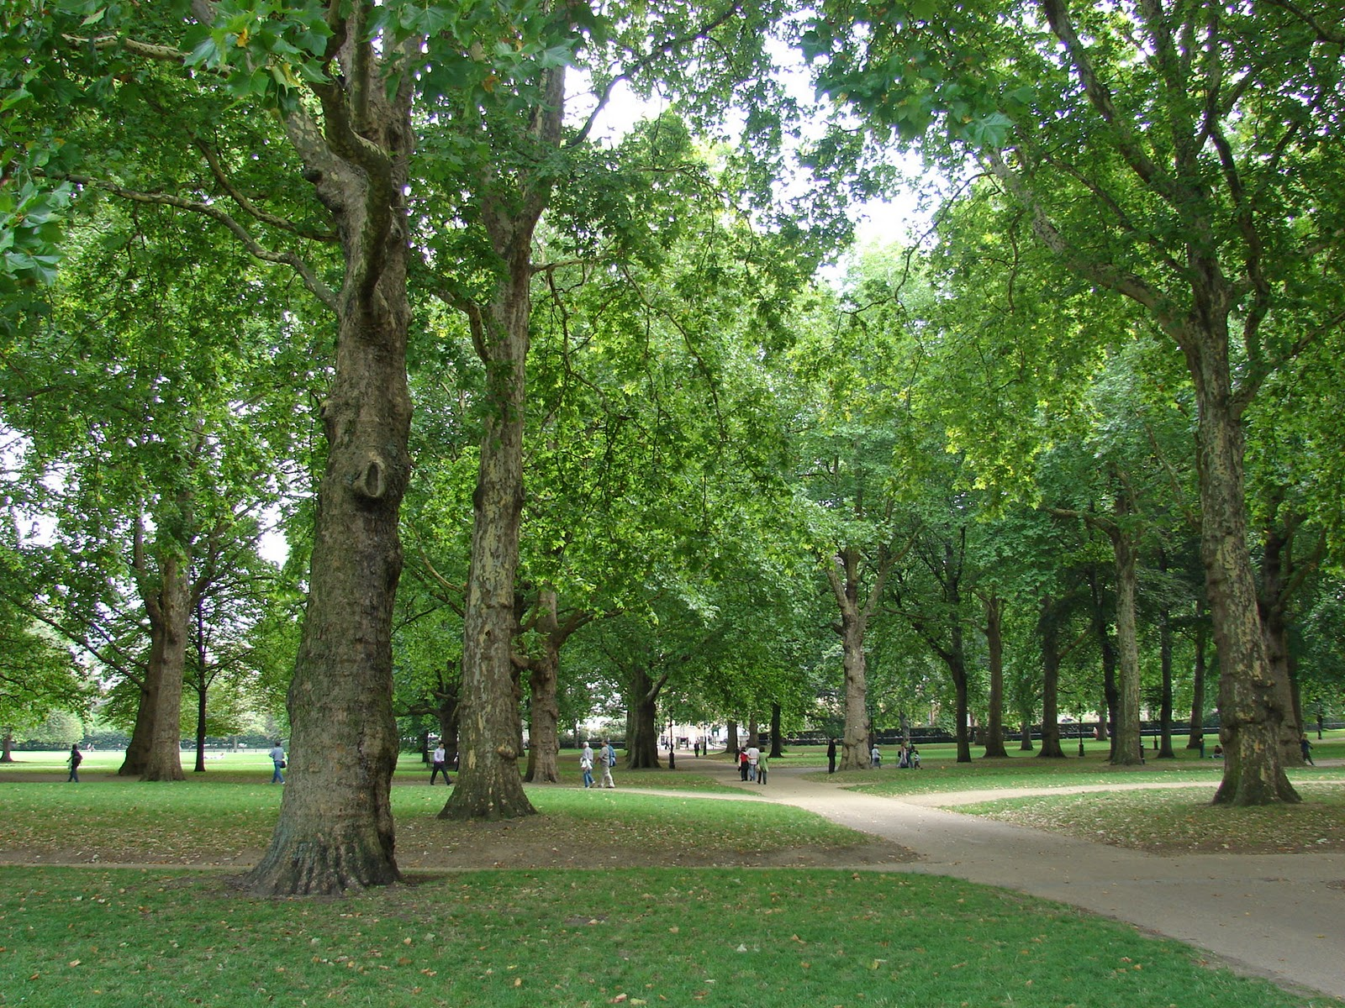
Notes:
Green Park

Slide 16
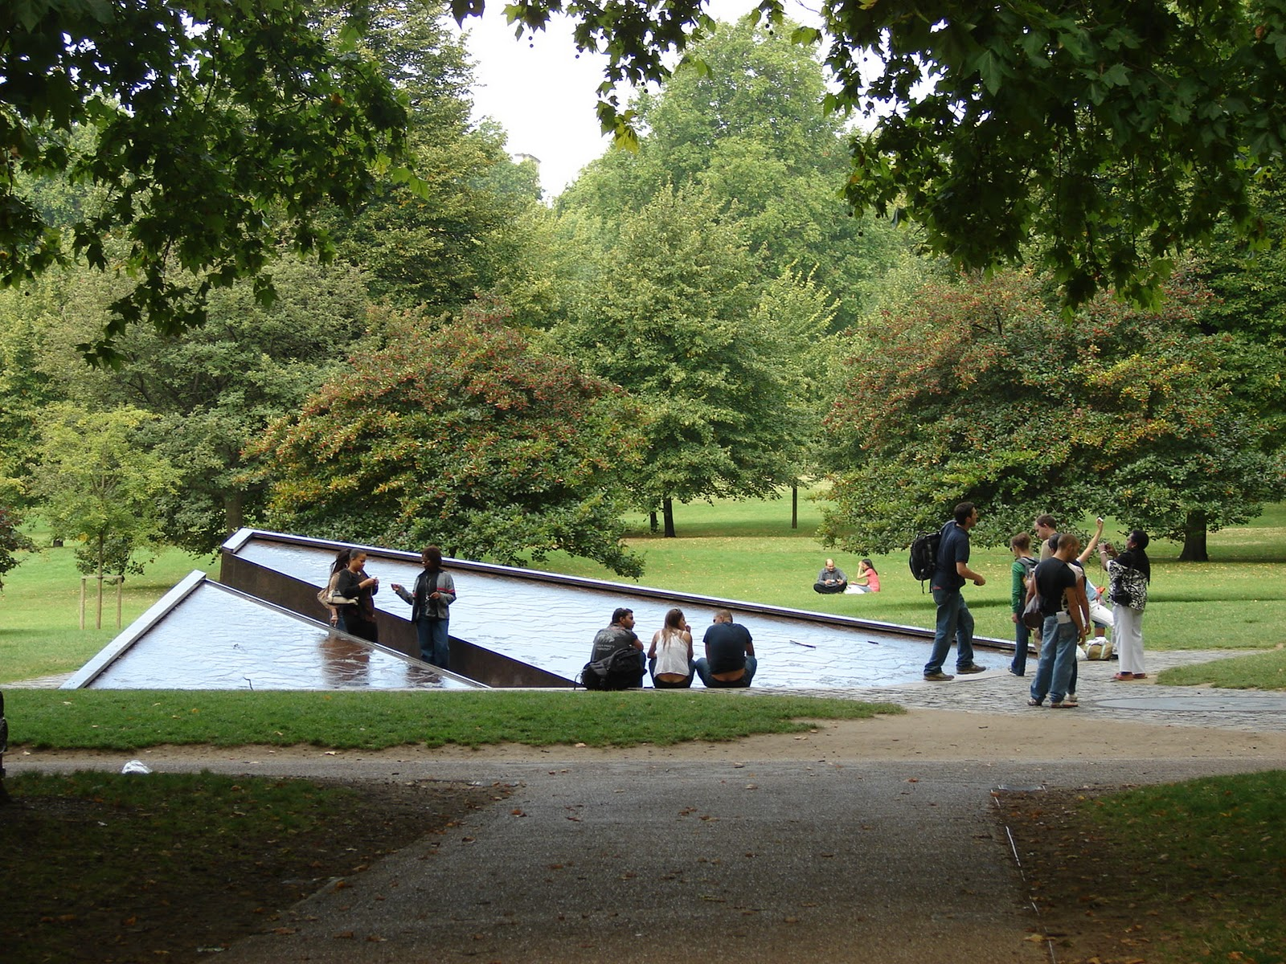
Notes:
Green Park

Slide 17
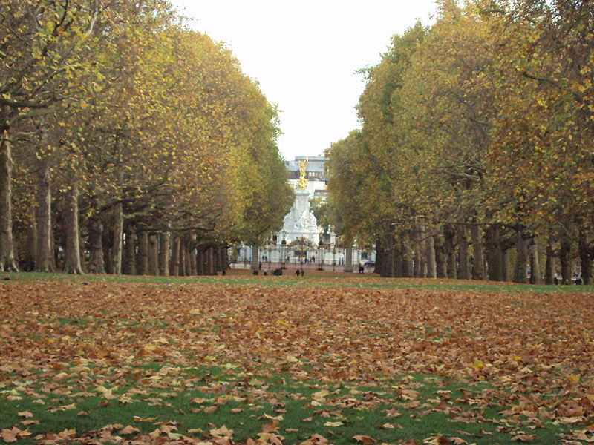
Notes:
Green Park

Slide 18
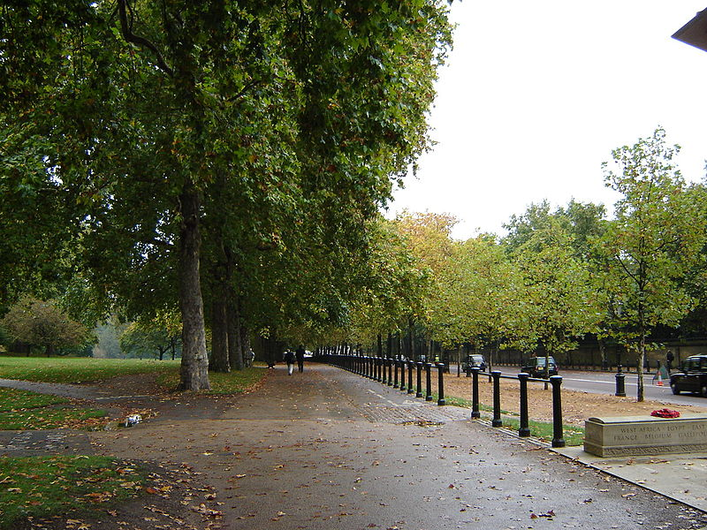
Notes:
Green Park

Slide 19
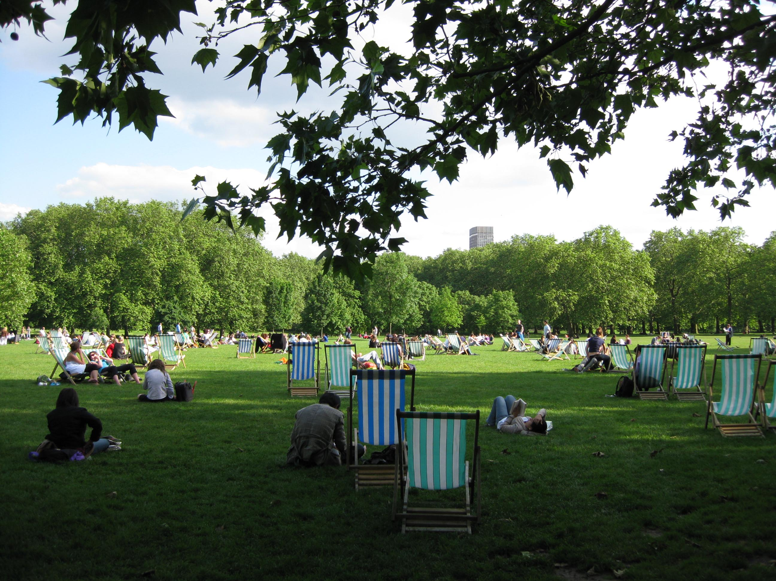
Notes:
Green Park

Slide 20
GREENWICH PARK
Greenwich Park es un antiguo parque de caza de Greenwich , y uno de los mayores espacios verdes único en el sureste de Londres .
Uno de los parques reales de Londres , y el primero que se adjunta (en 1433), que cubre 74 hectáreas y es parte del Patrimonio de la Humanidad .
Ordena hermosas vistas sobre el río Támesis , Isla de los Perros y la Ciudad de Londres.

Slide 21
En el nivel inferior del parque hay un parque infantil popular y un lago para remar al lado. También hay un jardín de hierbas.
En el nivel superior, hay un jardín de flores amplio se completa con el estanque de los patos, un jardín de rosas, un campo de cricket, muchos árboles de castaño del siglo XVII con troncos retorcidos, remolinos, pistas de tenis, un quiosco de música, restos romanos, un viejo roble ( el "Queens Roble ', asociado a la reina Isabel I) y un recinto ("El desierto") que alberga algunos ciervos salvajes.

Slide 22
Situado justo detrás del Observatorio esta el jardín del antiguo astrónomo real , un espacio tranquilo y aislado que es bueno para días de campo y también a veces usados ​​por los grupos de teatro (Sueño de una noche de verano, etc.) .
En el lado opuesto (es decir, justo al sur de la estatua de Wolfe) esta el Park Café.

Slide 23
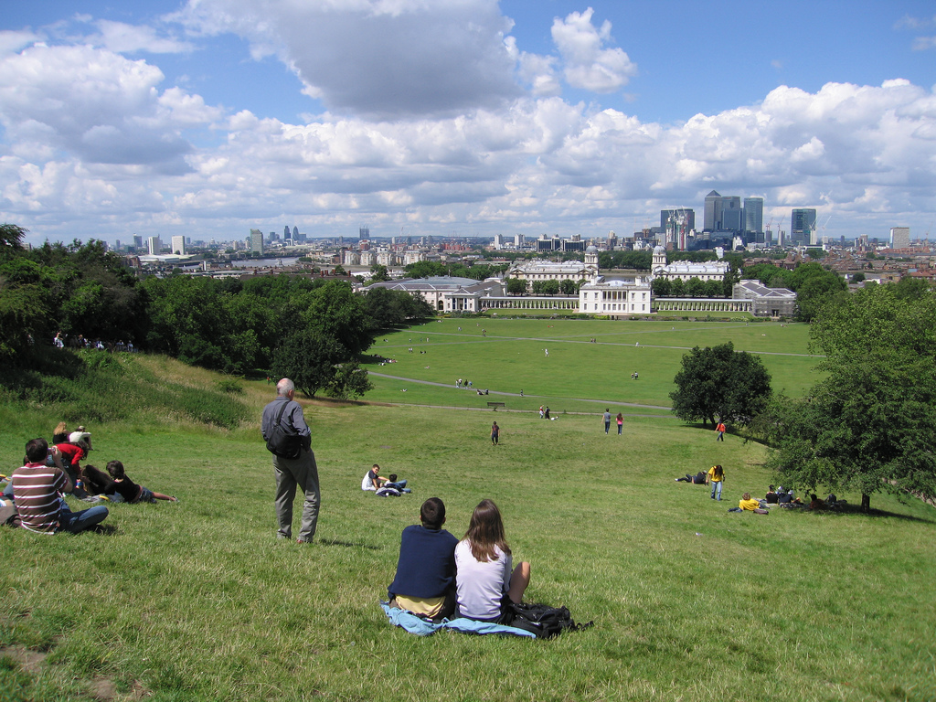
Notes:
Greenwich Park

Slide 24
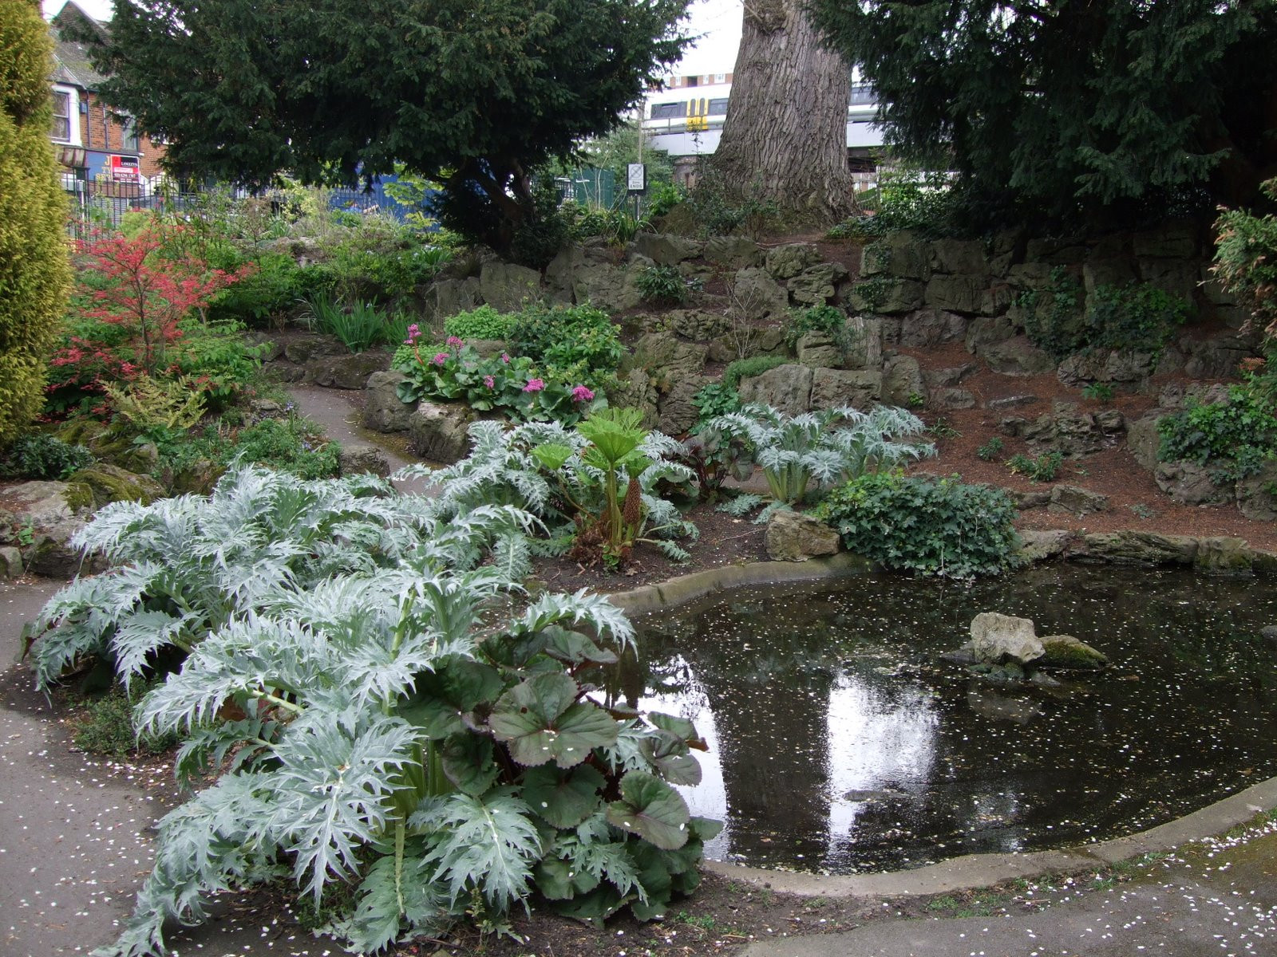
Notes:
Greenwich Park

Slide 25
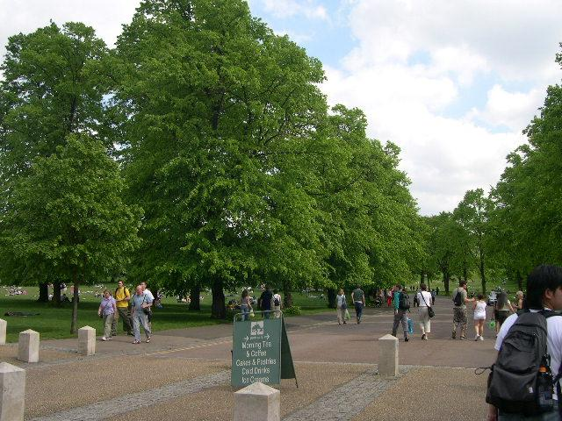
Notes:
Greenwich Park

Slide 26
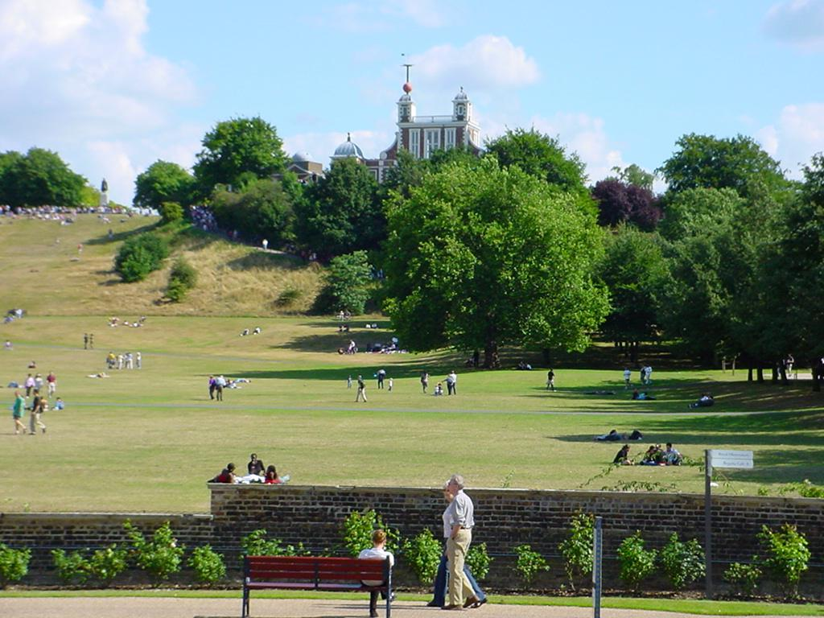
Notes:
Greenwich Park

Slide 27
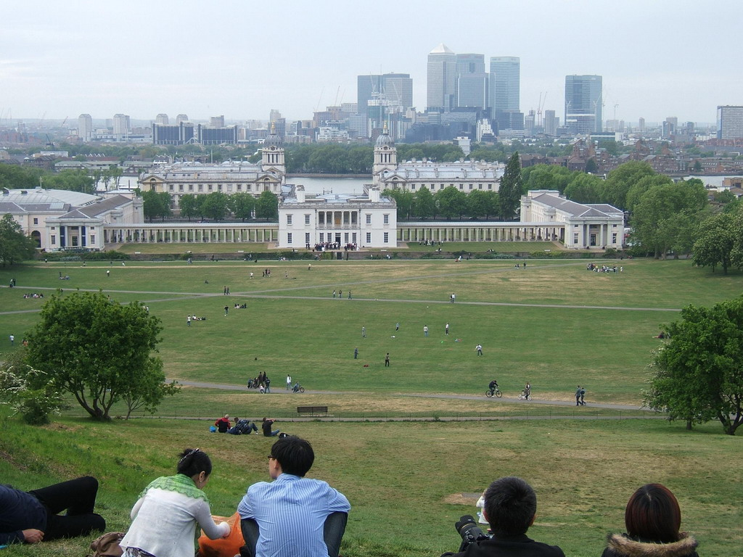
Notes:
Greenwich Park

Slide 28
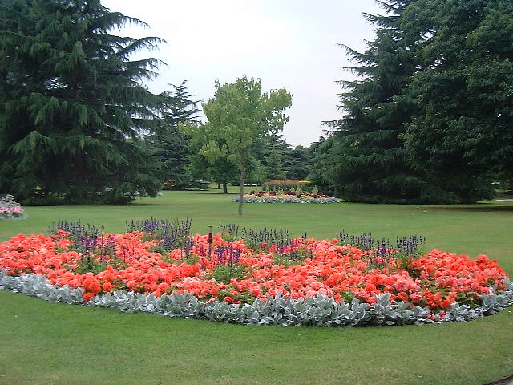
Notes:
Greenwich Park

Slide 29
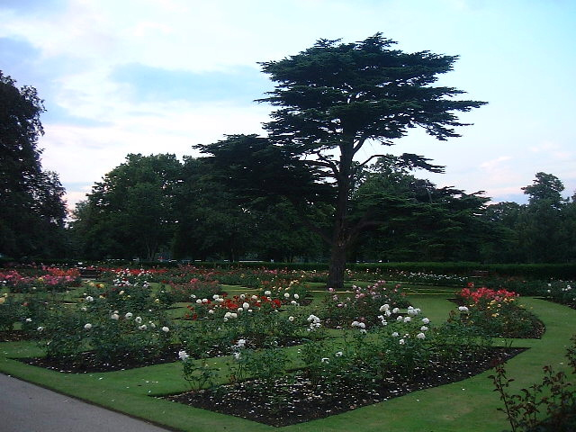
Notes:
Greenwich Park

Slide 30
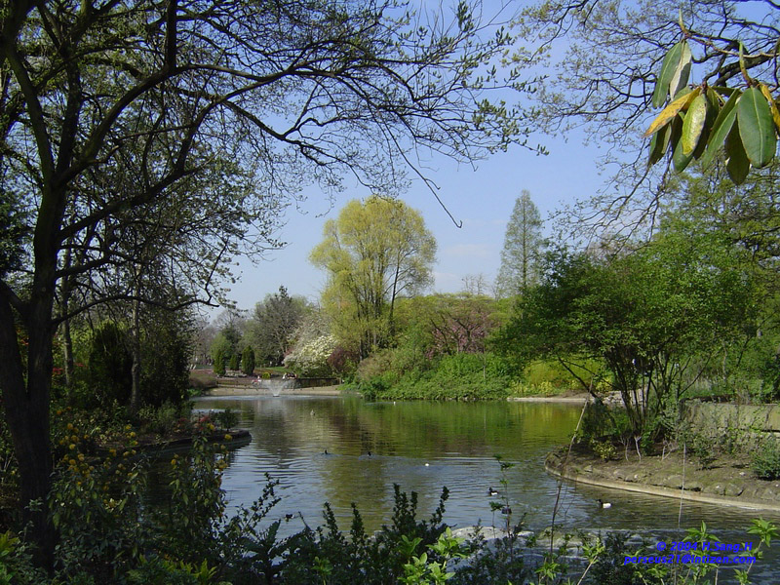
Notes:
Greenwich Park

Slide 31
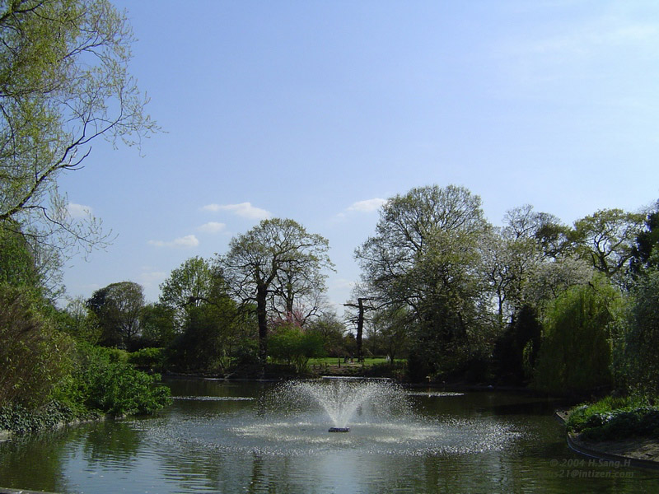
Notes:
Greenwich Park

Slide 32
Notes:
Greenwich Park

Slide 33
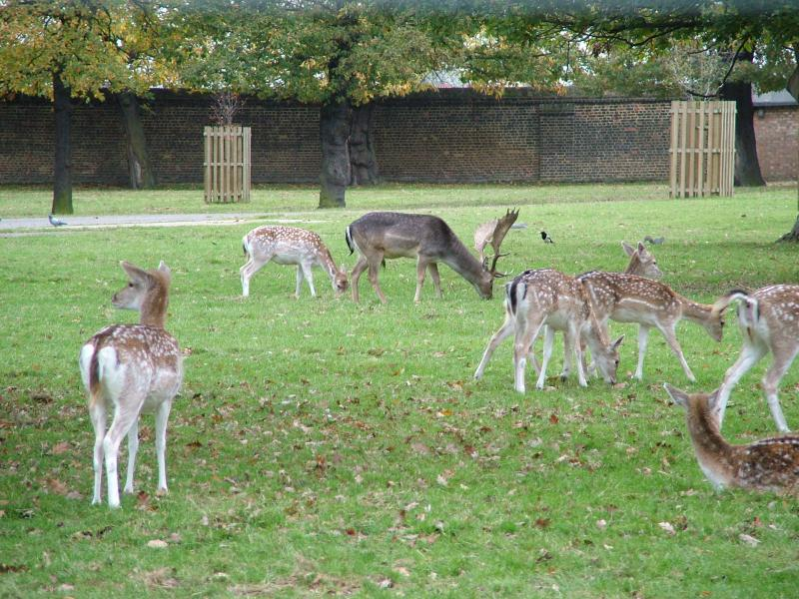
Notes:
Greenwich Park

Slide 34
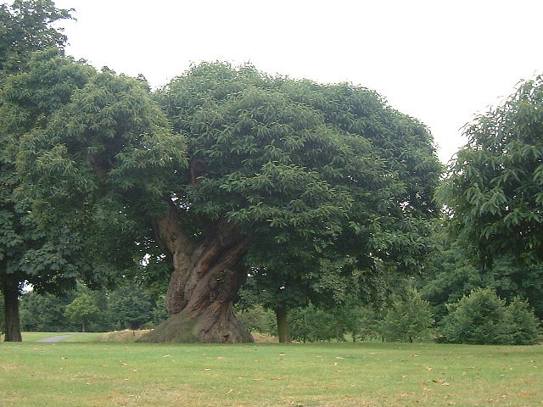
Notes:
Greenwich Park.-Castaños

Slide 35
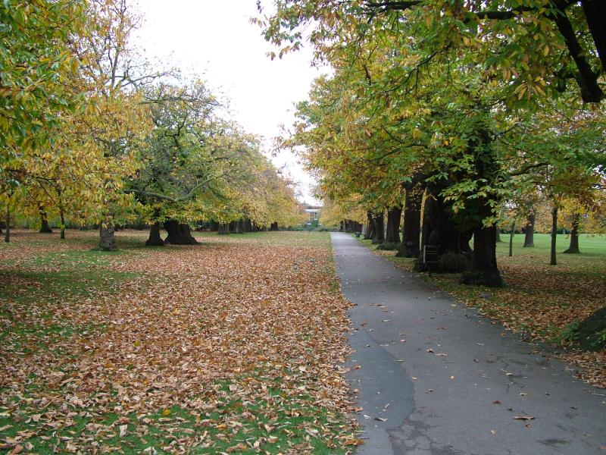
Notes:
Greenwich Park

Slide 36
GROOMBRIDGE PLACE GARDENS
Groombridge Place es una casa solariega en el pueblo de Groombridge cerca de Tunbridge Wells , Kent , Inglaterra .
A la vez que una casa histórica, Groombridge Place se ha convertido en una atracción turística, conocida por sus jardines, viñedos y un Centro de Rapaces.

Slide 37
Periodista y horticultor John Evelyn, fue reclutado por el amigo de Phillip Packer para la planificación de los nuevos jardines de ocio .
Se dice Evelyn plantado dos pinos escoceses por el puente de foso delante, uno de los cuales todavía existe.
En las empinadas laderas del bosque hay una serie de jardines contemporáneos creados en los últimos años.
Un famoso jardín es el jardín de ebriedad, un favorito de Sir Arthur Conan Doyle.

Slide 38
Fue en Groombridge donde su famosa novela Sherlock Holmes "El valle del terror" se escribe, aunque la Casa tiene el nombre de "Birlstone Manor".
Un zeedonk , un pequeño burro , y una manada de gamos habitan en el mismo jardín.

Slide 39
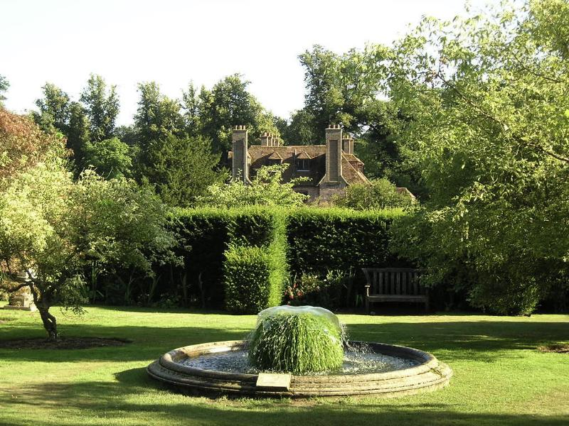
Notes:
Groombridge Gardens

Slide 40
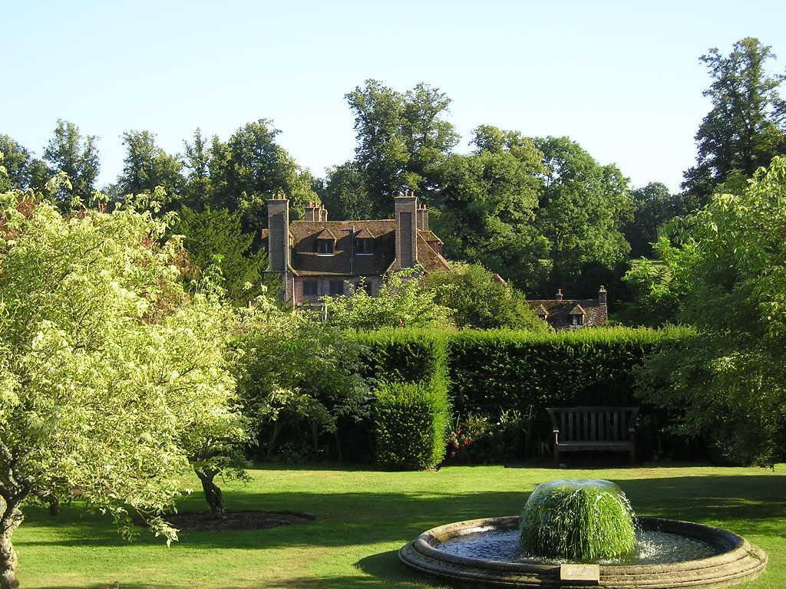
Notes:
Groombridge Place Gardens

Slide 41
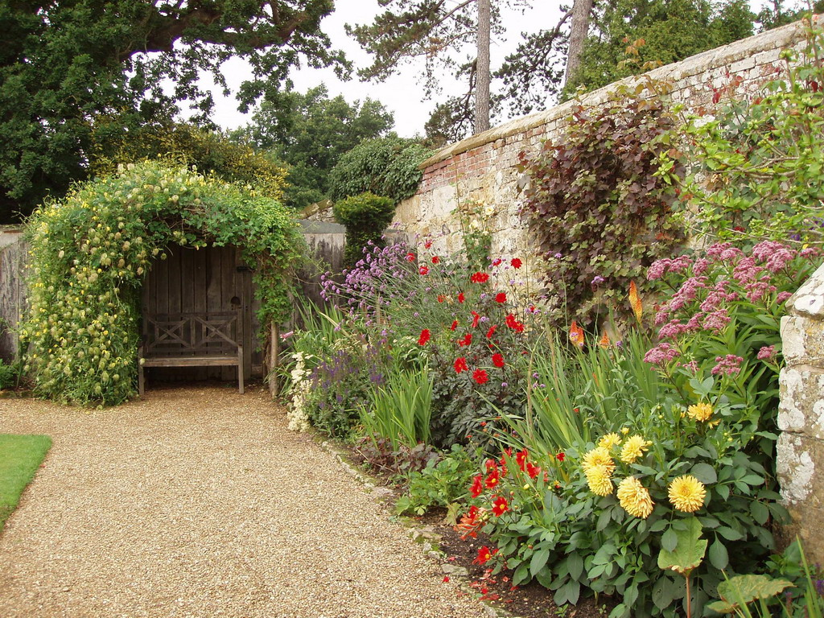
Notes:
Groombridge Place Gardens

Slide 42
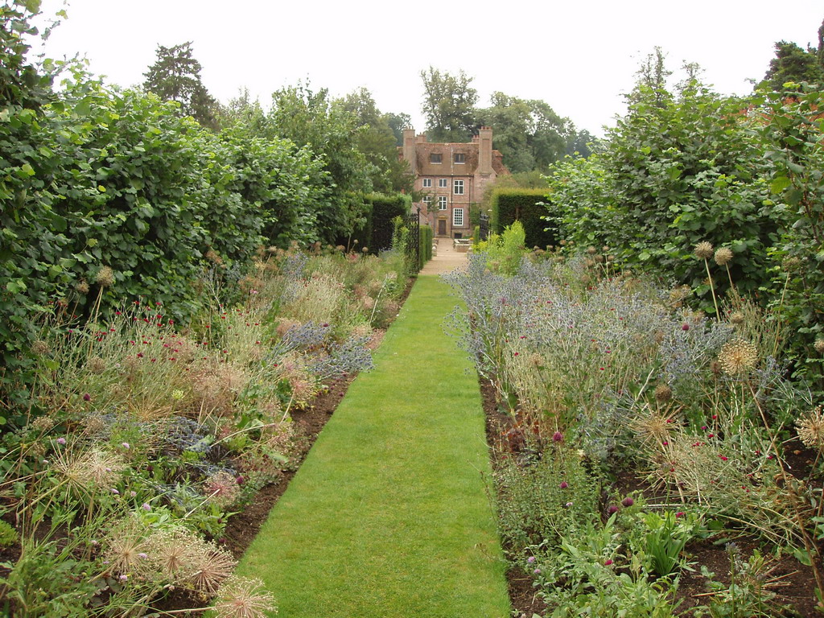
Notes:
Groombridge Place Gardens

Slide 43
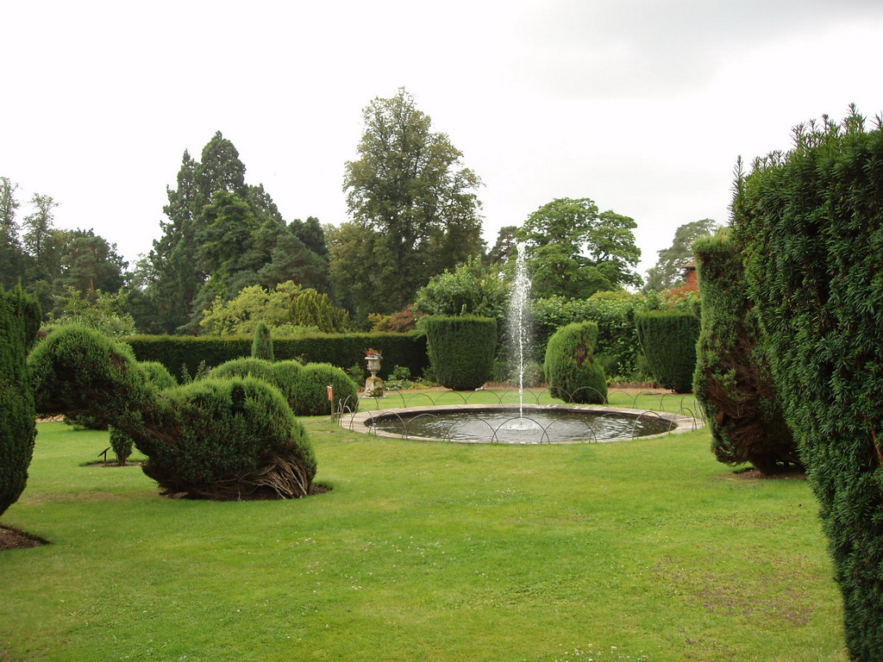
Notes:
Groombridge Place Gardens

Slide 44
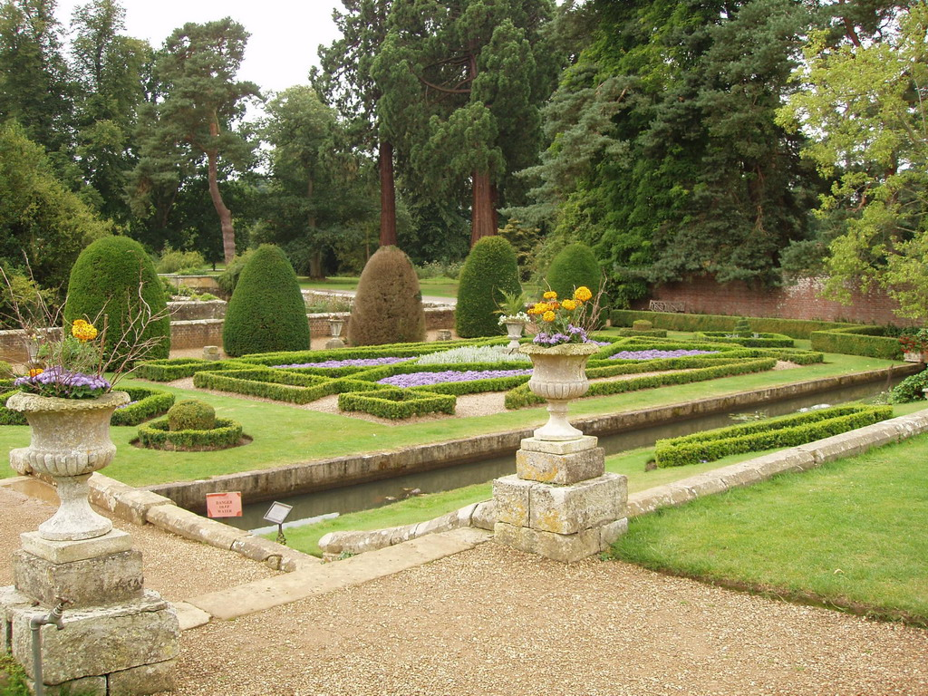
Notes:
Groombridge Place Gardens

Slide 45
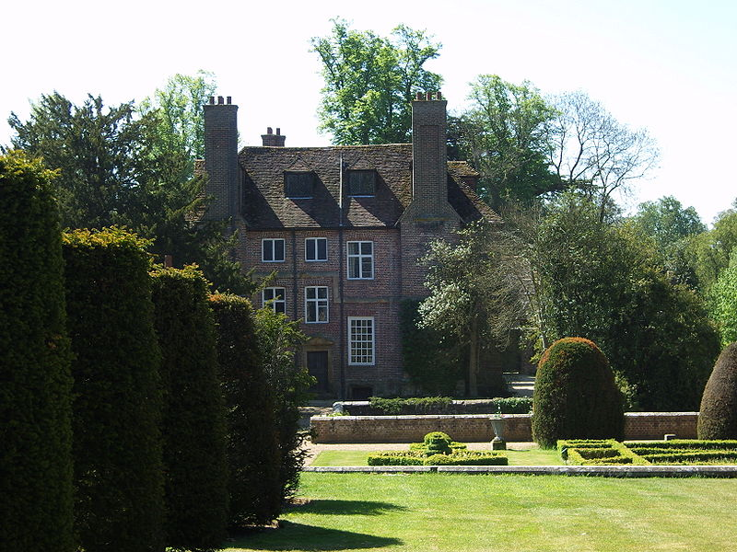
Notes:
Groombridge Place Gardens

Slide 46
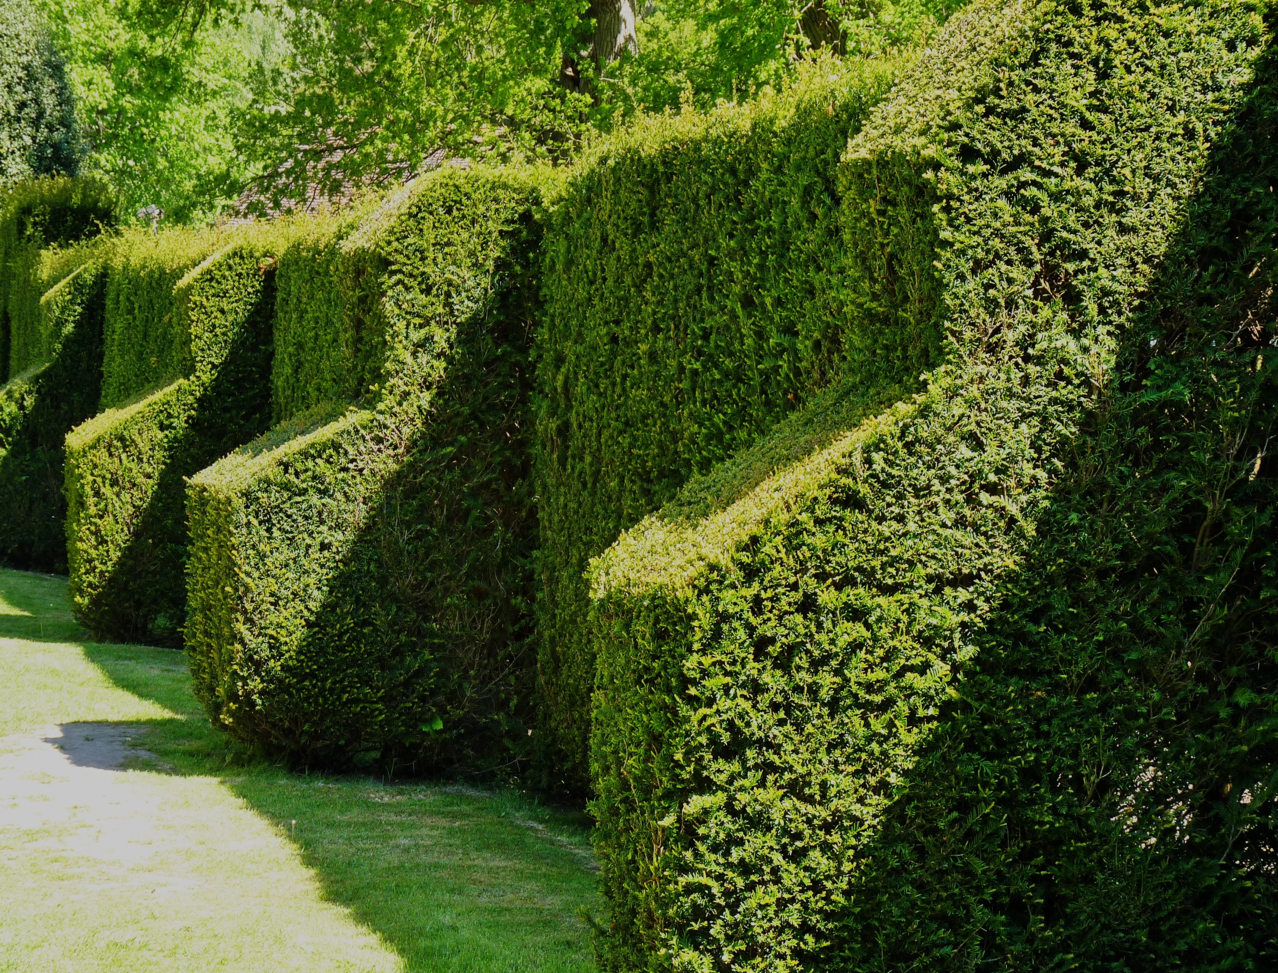
Notes:
Groombridge Place Gardens

Slide 47
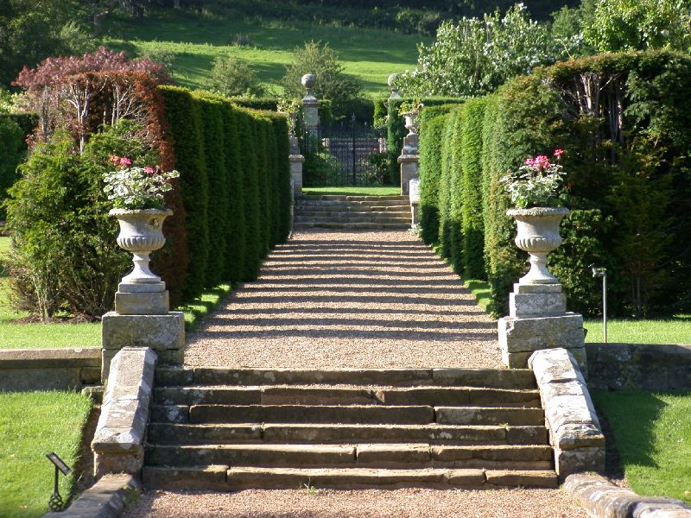
Notes:
Groombridge Place Gardens

Slide 48
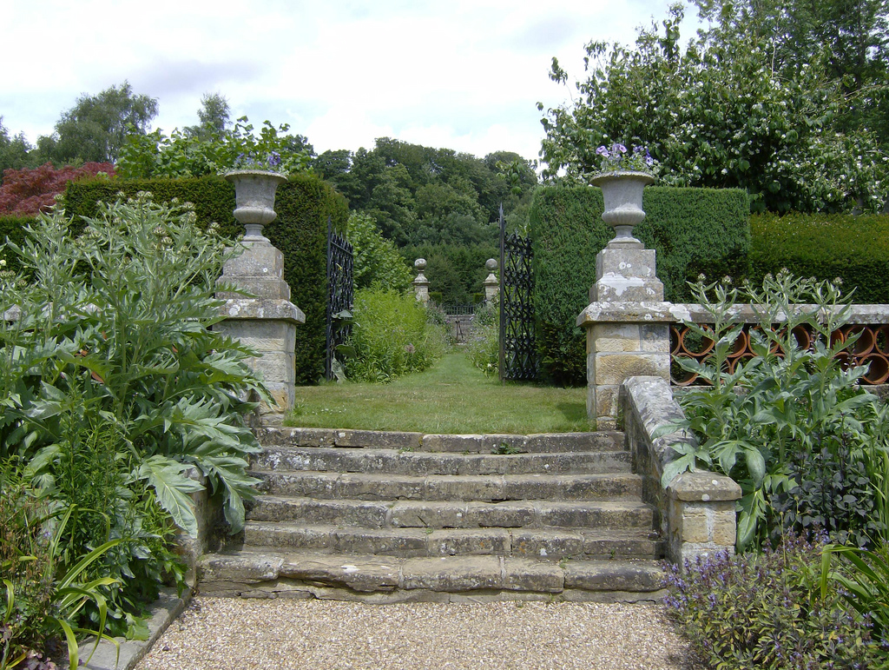
Notes:
Groombridge Place Gardens

Slide 49
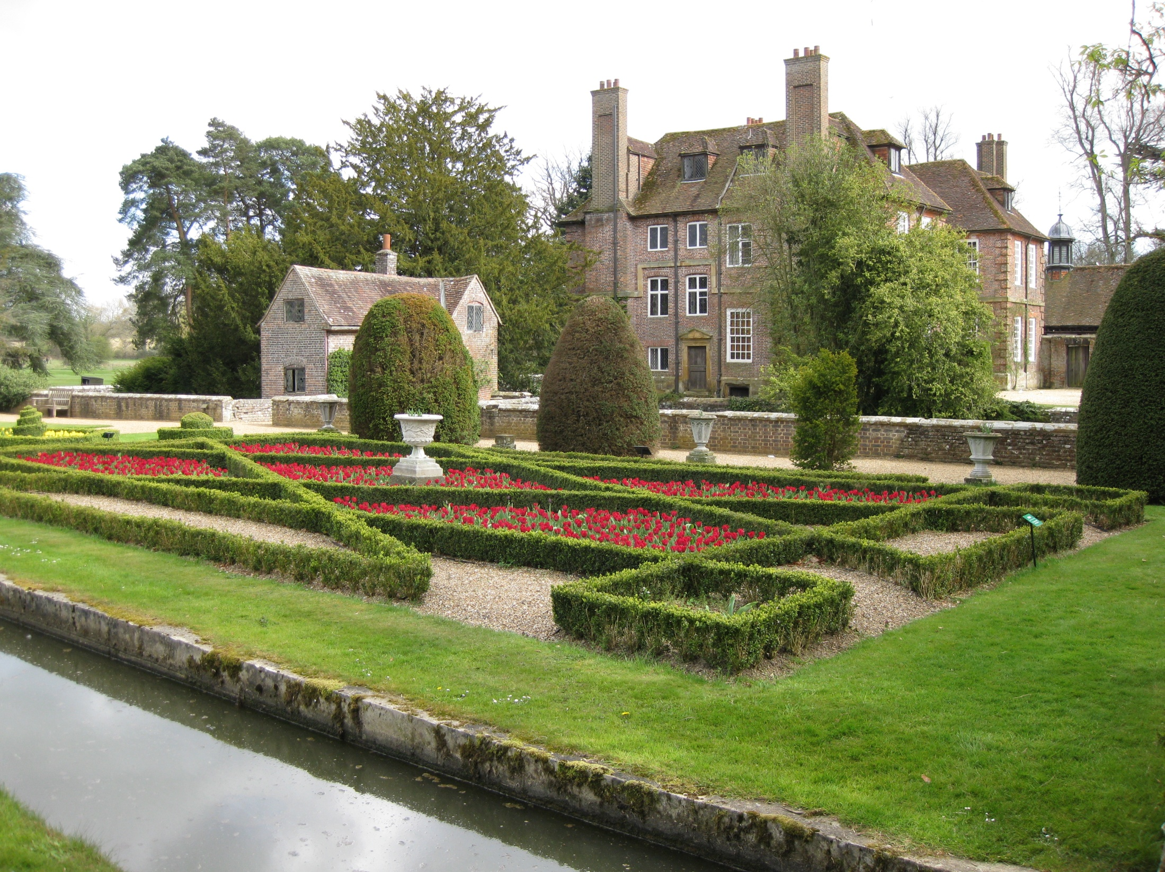
Notes:
Groombridge Place Gardens

Slide 50
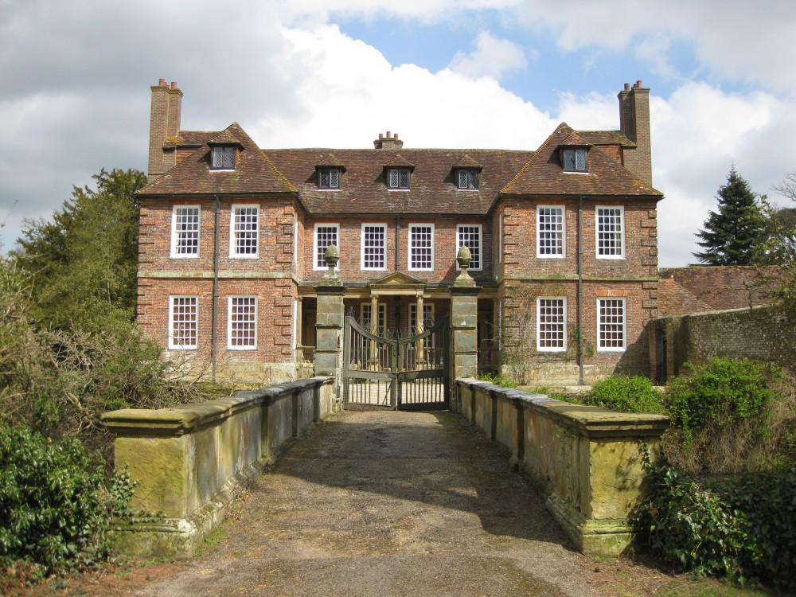
Notes:
Groombridge Place Gardens

Slide 51
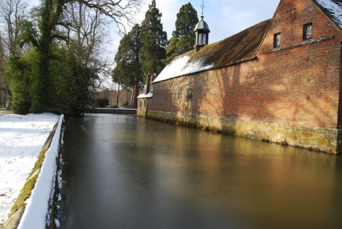
Notes:
Groombridge Place Gardens

Slide 52
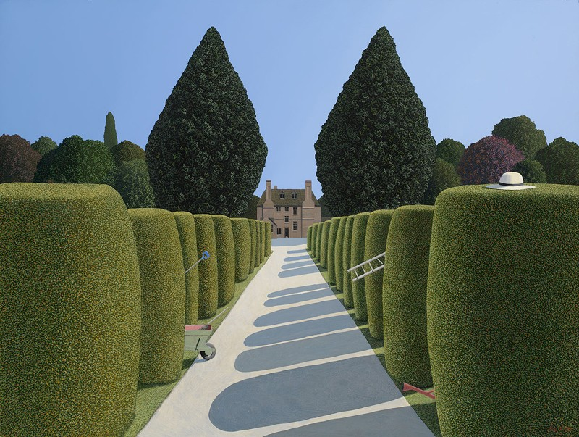
Notes:
Groombridge Place Gardens

Slide 53
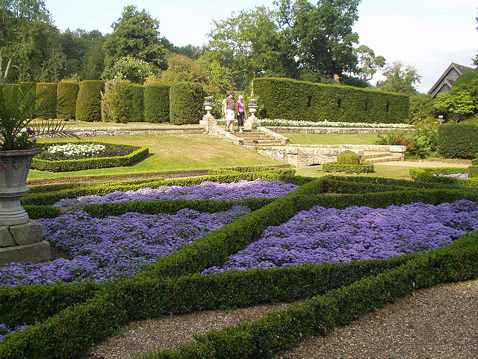
Notes:
Groombridge Place Gardens

Slide 54
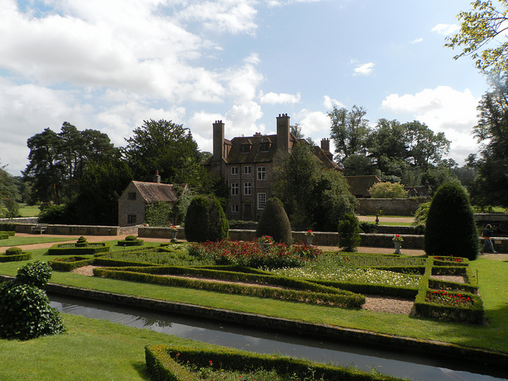
Notes:
Groombridge Place Gardens

Slide 55
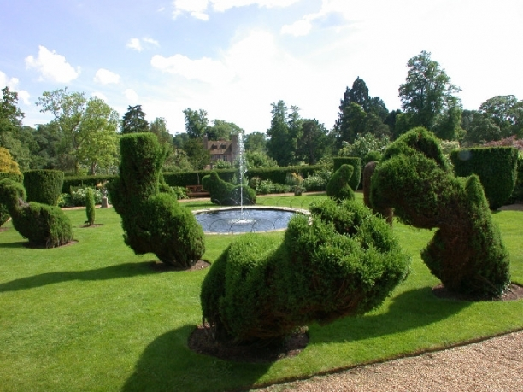
Notes:
Groombridge Place Gardens

Slide 56
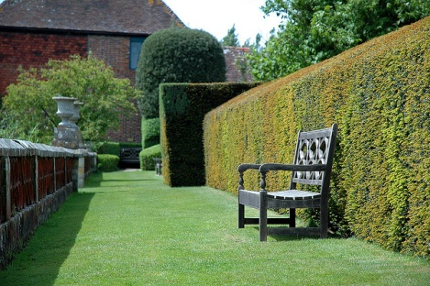
Notes:
Groombridge Place Gardens

Slide 57
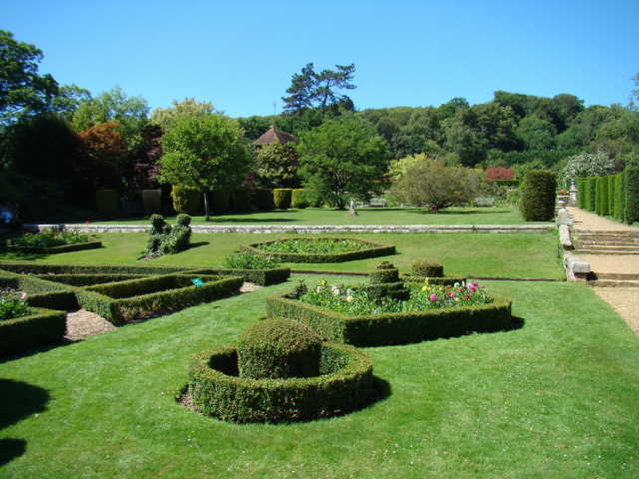
Notes:
Groombridge Place Gardens

Slide 58
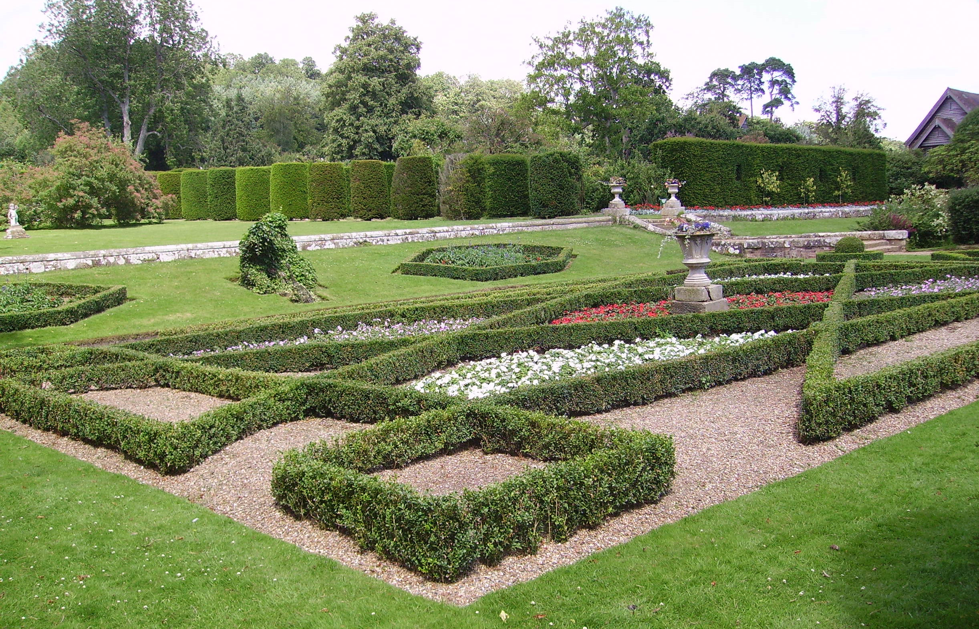
Notes:
Groombridge Place Gardens

Slide 59
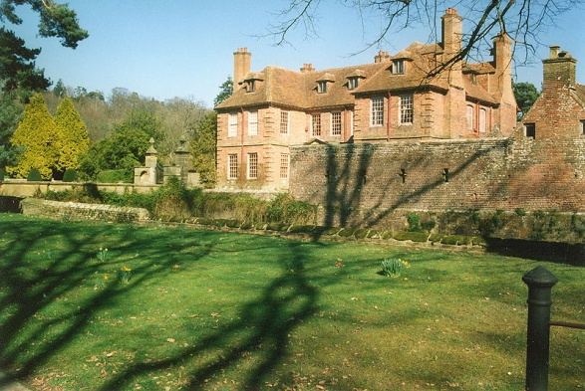
Notes:
Groombridge Place Gardens

Slide 60
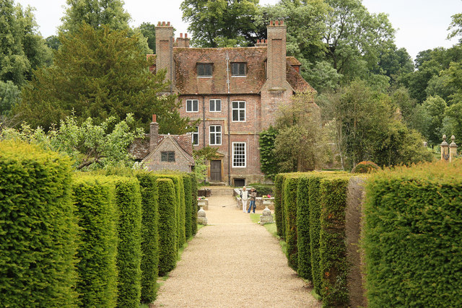

Slide 61

Notes:
Groombridge Place Gardens

Slide 62

Notes:
Groombridge Place Gardens

Slide 63

Notes:
Groombridge Place Gardens

Slide 64

Notes:
Groombridge Place Gardens

Slide 65

Notes:
Groombridge Place Gardens

Slide 66

Notes:
Groombridge Place Gardens

Slide 67

Notes:
Groombridge Place Gardens

Slide 68

Notes:
Groombridge Place Gardens

Slide 69

Notes:
Groombridge Place Gardens

Slide 70

Notes:
Groombridge Place Gardens

Slide 71

Notes:
Groombridge Place Gardens

Slide 72

Notes:
Groombridge Place Gardens

Slide 73

Notes:
Groombridge Place Gardens

Slide 74

Notes:
Groombridge Place Gardens

Slide 75

Notes:
Groombridge Place Gardens

Slide 76

Notes:
Groombridge Place Gardens

Slide 77

Notes:
Groombridge Place Gardens

Slide 78

Notes:
Groombridge Place Gardens

Slide 79

Notes:
Groombridge Place Gardens

Slide 80
HADDON HALL GARDENS
Un castillo medieval en el marco de un jardín del siglo XVII, de las cuales hay pocos en Inglaterra.
El diseño, con terrazas, barandillas y escalones, se entiende mejor como una interpretación en inglés de un jardín italiano del siglo XVII.
Las plantaciones de la rosaleda se realizaron en el siglo XX.
Haddon Hall es una casa de campo inglesa junto al río Wye en Bakewell, en el condado de Derbyshire, una de las residencias del Duque de Rutland, ocupada por Lord Edward Manners y su familia

Slide 81

Notes:
Haddon Gardens

Slide 82

Notes:
Haddon Hall Gardens.-Derbyshire

Slide 83

Notes:
Haddon Hall

Slide 84

Notes:
Haddon Hall

Slide 85

Notes:
Haddon Hall

Slide 86

Notes:
Haddon Hall

Slide 87
HAM HOUSE
Ham House está situado al lado del río Támesis , al sur de Richmond , en Londres , Reino Unido .
Es reclamado por el Fondo Nacional por ser "único en Europa, la supervivencia más completa de la moda del siglo XVII y el poder."
John Campbell , segundo duque de Argyll, nació aquí en 1680.
La terraza del té se dice que tiene el más antiguo arbusto espinoso de Cristo .-Palirus spina christi en el país.

Slide 88
Nogales y castaños en el patio exterior actúan como refugios y sitios de anidación de una gran bandada de periquitos verdes.
La casa ha cambiado poco en 300 años, y lo mismo se aplica a sus jardines, que cuentan con el más antiguo invernadero en Gran Bretaña, una nevera y una lechería.
El National Trust posee una sala de té para los visitantes.
La casa se dice que es perseguido por la duquesa de Lauderdale y su perro, que un número de visitantes afirman haber visto correr por los pasillos (no se permiten perros en el edificio).

Slide 89
La casa fue objeto de una investigación el año por el Club de Espíritu que registró una serie de fenómenos que se mantienen "sin explicación".
Ferry Hammerton da enlace a los jardines de Marble Hill House en la orilla opuesta del río.

Slide 90

Notes:
Ham House Gardens

Slide 91

Notes:
Ham House

Slide 92

Notes:
Ham House

Slide 93

Notes:
Ham House

Slide 94

Notes:
Ham House

Slide 95

Notes:
Ham House

Slide 96

Notes:
Ham House

Slide 97
HAMPTON COURT
Palacio de Hampton Court es un palacio real en el distrito londinense de Richmond upon Thames , Londres , no ha sido habitado por la familia real británica desde el siglo XVIII.
El palacio se encuentra 18,8 km al sur oeste de Charing Cros y aguas arriba del centro de Londres en el río Támesis.
No hay restos auténticos de los jardines de Enrique VIII, sólo un pequeño jardín nudo , plantado en 1924, que alude a la apariencia de los jardines del siglo XVI.

Slide 98
No hay restos auténticos de los jardines de Enrique VIII, sólo un pequeño jardín nudo , plantado en 1924, que alude a la apariencia de los jardines del siglo XVI.
En la actualidad, el rasgo dominante de los motivos es el plan de paisajismo grande construido por Sir Christopher Wren destinados nuevo palacio
La avenida central que contiene no es un paseo o una unidad, pero el gran canal, conocido como el de Agua de Long, excavado durante el reinado de Carlos II, en 1662.

Slide 99
]El diseño, radical en su momento, es otra influencia reconocible de Versalles, y fue puesto en efecto por los alumnos de André Le Nôtre , el jardinero de Luis XIV.
En el lado sur del palacio se encuentra el Jardín Privado limitado por cancelas semicirculares de hierro forjado construidas por Jean Tijou.
Este jardín, originalmente jardín privado del rey Guillermo III, se ha replantado en 1992, con cuidados acebos y tejos a lo largo de un sistema geométrico de caminos .

Slide 100
Una curiosidad muy conocida de los motivos del palacio es el Hampton Laberinto , plantado en la década de 1690 por George London y Henry Reyes de Guillermo III de Orange . El laberinto cubre un tercio de acre y contiene menos de un kilómetro de caminos.
Es posible que el diseño actual sustituyó a un laberinto sembrado anteriormente para el cardenal Wolsey .
Que se estableció originalmente con el carpe , que haya sido reparado últimamente con muchos tipos diferentes de setos..

Slide 101

Notes:
Hampton Court

Slide 102

Notes:
Hampton Court.-Privy Garden

Slide 103

Notes:
Hampton Court

Slide 104

Notes:
Hampton Court

Slide 105

Notes:
Hampton Court

Slide 106

Notes:
Hampton Court

Slide 107

Notes:
Hampton Court

Slide 108

Notes:
Hampton Court Festival

Slide 109

Notes:
Hampton Court Festival Gardens

Slide 110

Notes:
Hampton Court Festival

Slide 111

Notes:
Hampton Court Festival

Slide 112

Notes:
Hampton Court Festival

Slide 113

Notes:
Hampton Court

Slide 114

Notes:
Hampton Court

Slide 115

Notes:
Hampton Court Festival

Slide 116

Notes:
Hampton Court

Slide 117

Notes:
Hampton Court

Slide 118

Notes:
Hampton Court

Slide 119

Notes:
Hampton Court

Slide 120

Notes:
Hampton Court

Slide 121

Notes:
Hampton Court

Slide 122

Notes:
Hampton Court

Slide 123

Notes:
Hampton Court

Slide 124

Notes:
Hampton Court

Slide 125

Notes:
Hampton Court.-Laburnum Tunel

Slide 126

Notes:
Hampton Court.-Taxus

Slide 127

Notes:
Hampton Court

Slide 128

Notes:
Hampton Court

Slide 129

Notes:
Hampton Court

